Slide 1

Oracle Cloud Developers Meetup @東京
「R」超入門 機械学習をはじめよう！
日本オラクル株式会社
クラウド・テクノロジー事業統括
PaaS事業推進室
ソリューション・アーキテクト部
クラウドアーキテクト
小川幹雄

Slide 2

自己紹介
Qiitaにオラクルクラウド機械学習手順書も上げてます!
アカウント名「ogamiki」
Oracle Database Cloud Service上で機械学習環境を構築してみた
http://qiita.com/ogamiki/items/130b40a8ea72fddc432d
Oracle Database Cloud Service上で機械学習を試してみた
http://qiita.com/ogamiki/items/68a6fe94389668f1db41

Slide 3
「R」超入門 機械学習をはじめよう！
Rのインストール
Rとは？
Rの基本(変数と処理とデータ構造)
Rにcsvファイルを読み込む
Rでグラフ描写
Rで機械学習を使って予測モデル作成
Oracle R Enterpriseデモンストレーション

Slide 4
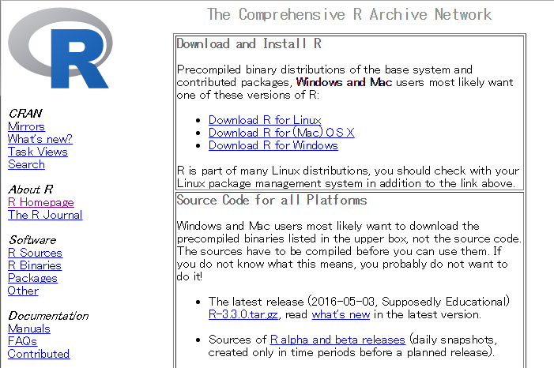
まずは「R」をダウンロード+インストール！
統計数理研究所から
https://cran.ism.ac.jp/

Slide 5
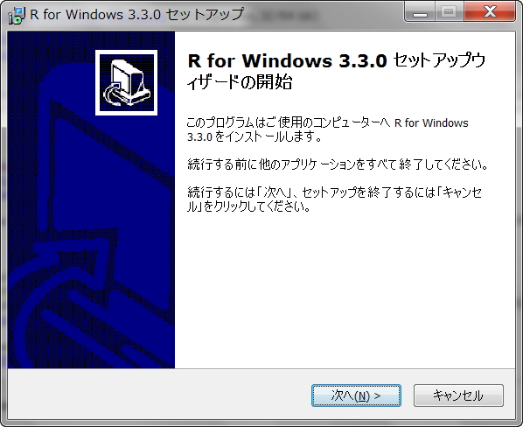
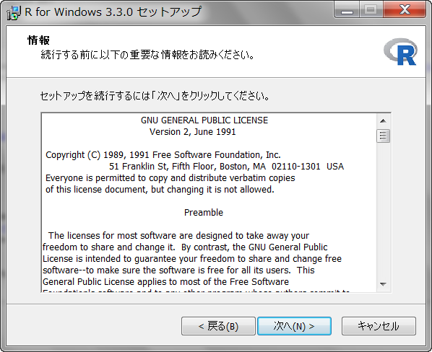
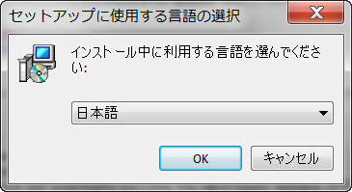
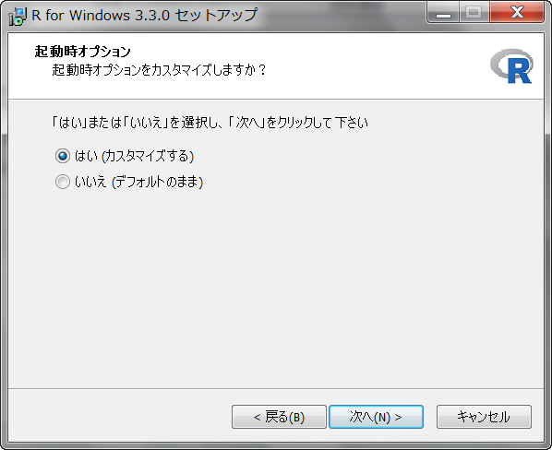
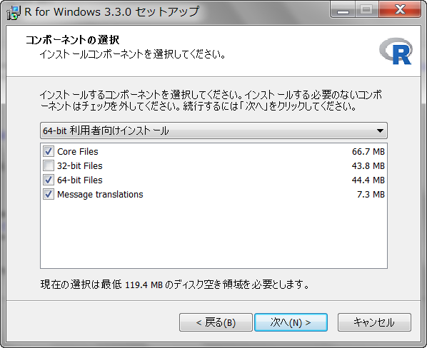
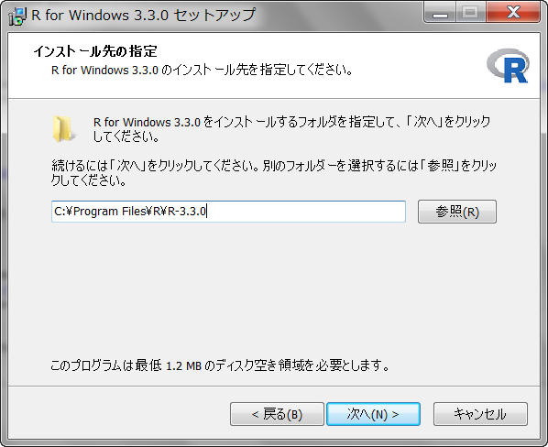
インストーラーに従って進みましょう(Windows版)
言語選択
ライセンスへの同意
画面カスタマイズ
コンポーネント選択
インストールパス

Slide 6
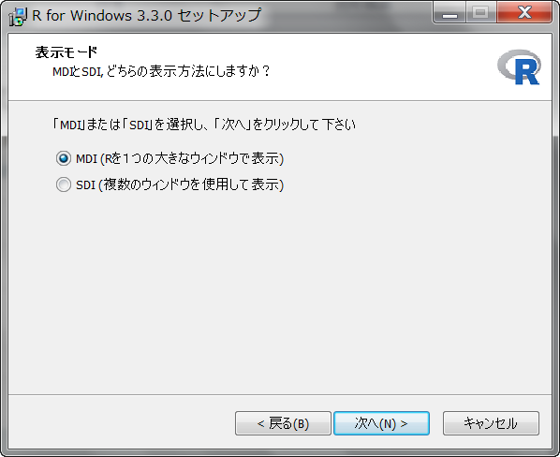
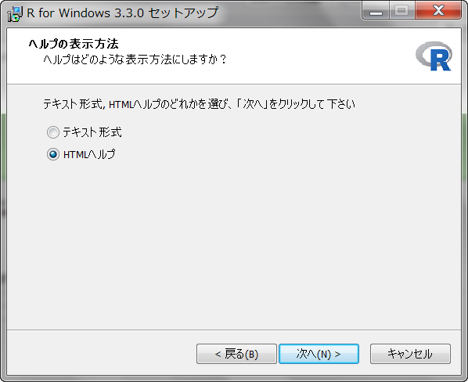
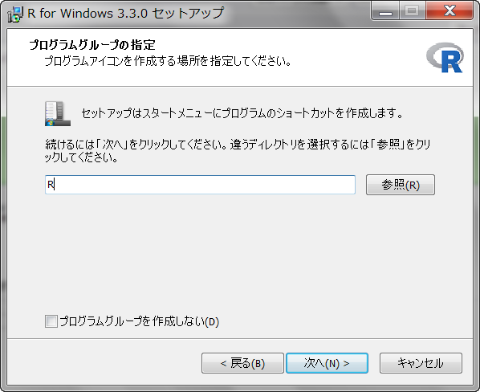
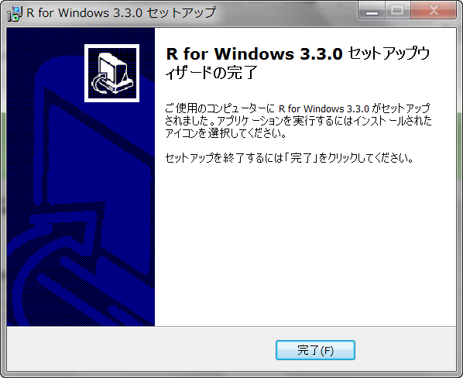
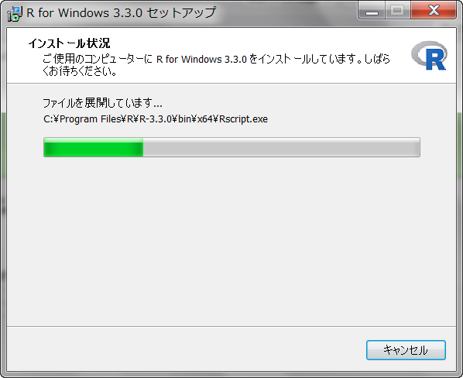
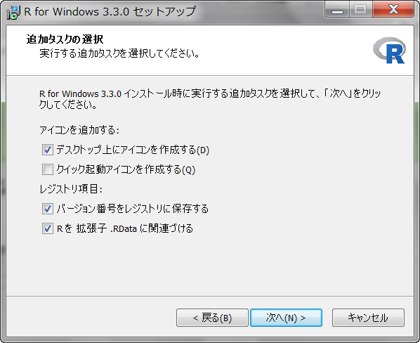
インストーラーに従って進みましょう(Windows版)
MDI or SDI
Helpの形式
ショートカット
さぁ起動しましょう
拡張子関連付け

Slide 7
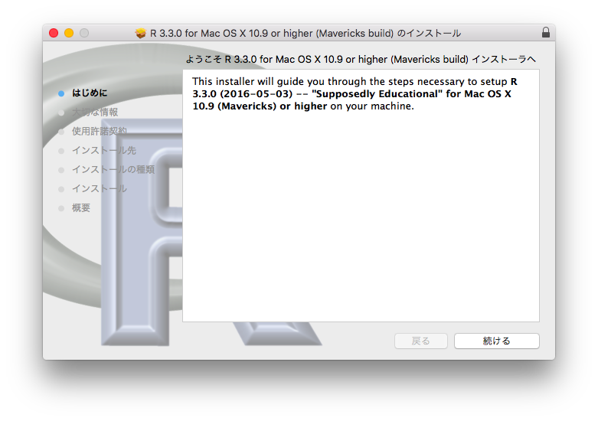
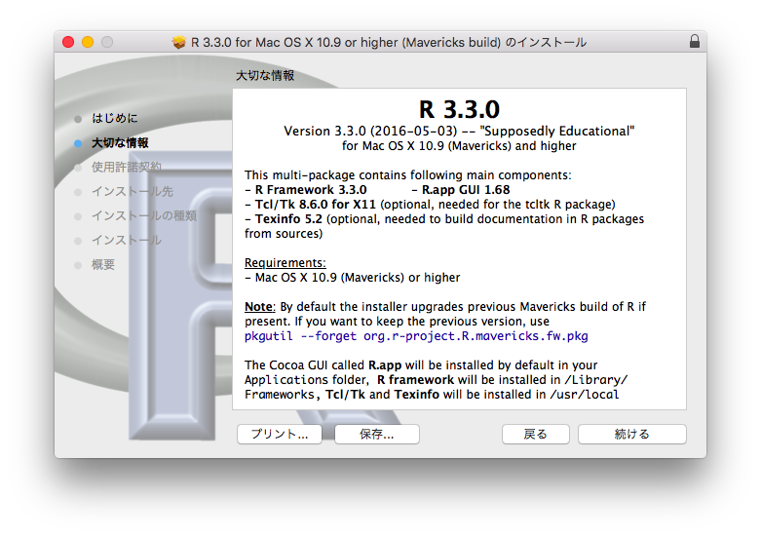
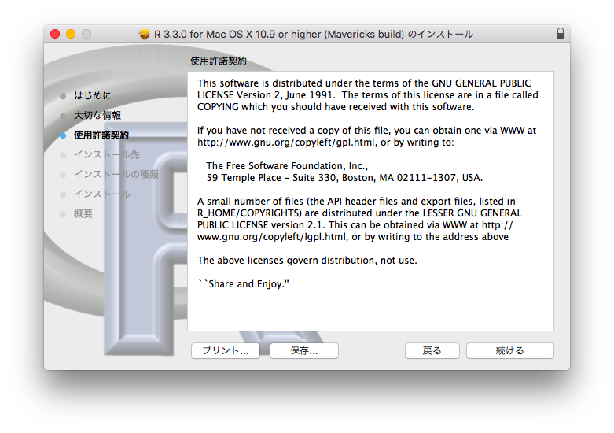
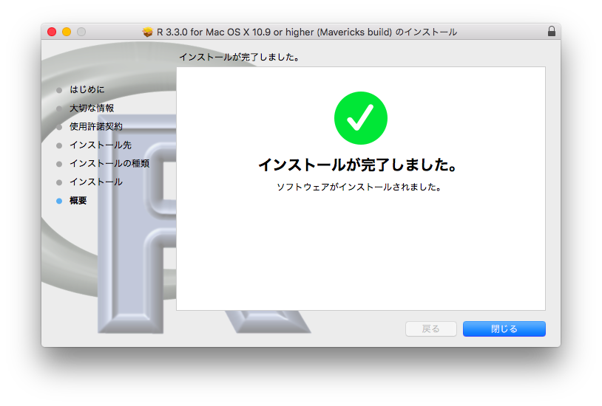
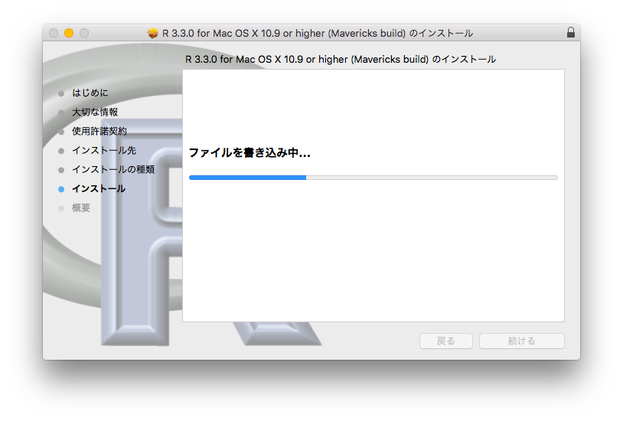
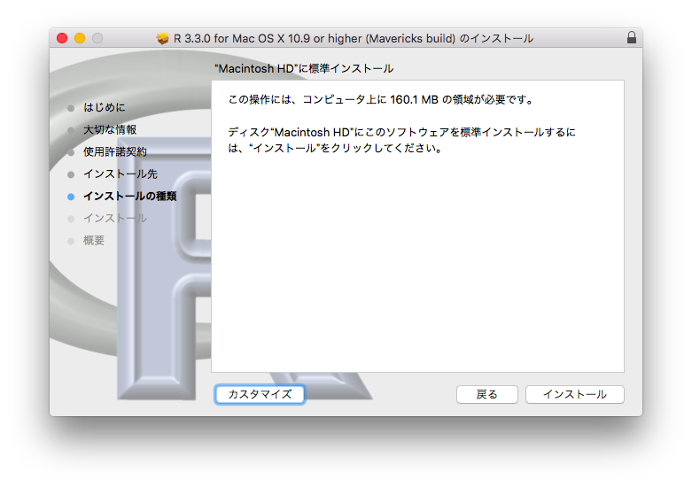
インストーラーに従って進みましょう(Mac版)
情報確認
ライセンスへの同意
さぁ起動しましょう
容量の確認

Slide 8

で、「R」ってなに？
統計解析とビジュアライズのためのプログラミング言語/環境
GNUライセンスされたソフトのためフリー
CRANはR本体とRパッケージをダウンロードできるWebサイト
2016年6月13日時点で、8579のライブラリ(パッケージ)が存在
ロゴもCreative Commons Attribution-ShareAlike 4.0 International license (CC-BY-SA 4.0) で使用可能

Slide 9
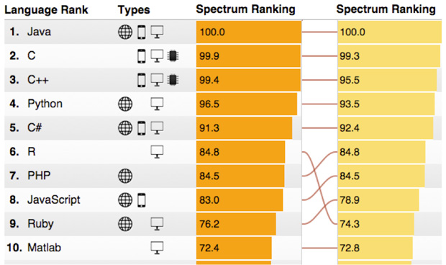
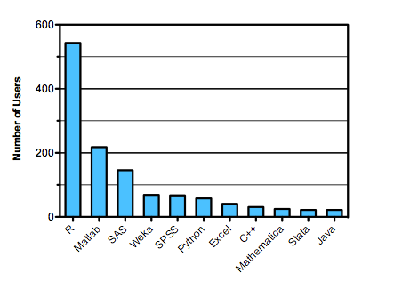
なんで今「R」なのか
IEEE調査ののThe 2015 Top Ten Programming Languages第6位
Kaggleで利用されているツールランキング第1位
http://spectrum.ieee.org/computing/software/the-2015-top-ten-programming-languages
https://www.kaggle.com/wiki/Software

Slide 10
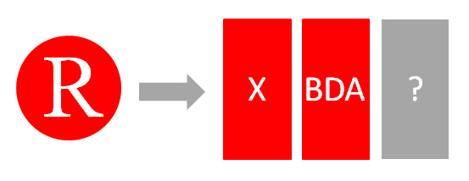
【宣伝です！】Oracle R Distribution
https://oss.oracle.com/ORD/
オラクルがサポートするオープンソースRのディストリビューション
無料でダウンロード可能
Intel MKLを動的にロードできる機能拡張がされている
Oracle Advanced Analytics, Oracle Linux, Oracle Big Data Applianceの ユーザーに対してはサポートを提供

Slide 11
Rの基本(変数と処理とデータ構造)

Slide 12
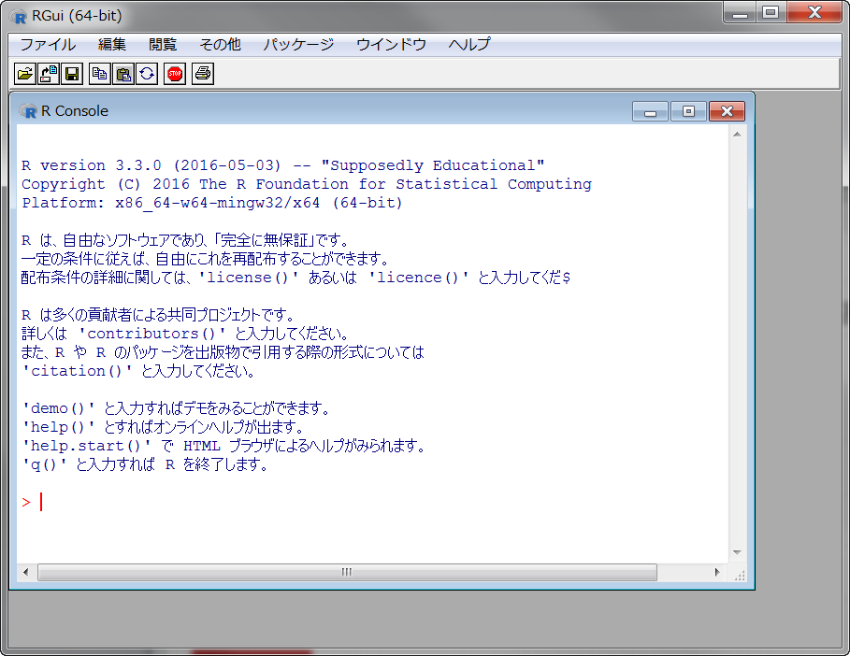
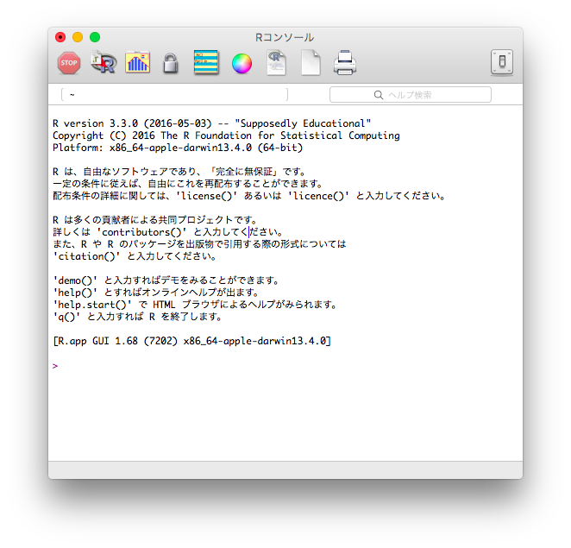
Rを開きましょう！
スタートメニューやMacならアプリケーションからアイコンを選択

Slide 13
Rの基本操作－変数と出力
変数にデータを入れるには「<-」か「=」
変数の出力は「print(変数名)」か「変数名」
数値型はそのまま数字を、文字型はダブルクォーテーションで囲む
> x <- 0701
> x
[1] 701
> x = "今日はR入門勉強会"
> print(x)
[1] "今日はR入門勉強会"

Slide 14
Rの基本操作－数値演算
「+」「-」「*」「/」によって加減乗除を表現
「^」乗算も表現可能
変数に対して演算を行い、その結果を変数に代入も可能
> 1 + 2 * 3 / 4
[1] 2.5
> 4^2
[1] 16
> y <- x * 2
> y
[1] 1402

Slide 15
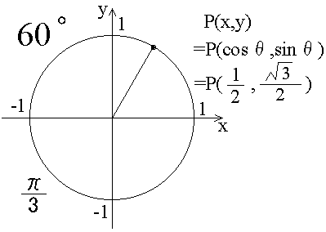
Rの基本操作－関数
様々な処理が関数として提供されている
「関数名(引数)」によって関数は実行可能
数学基本関数,統計基本関数が標準搭載
> sqrt(4)
[1] 2
> log(10)
[1] 2.302585
> cos(pi/3)
[1] 0.5

Slide 16
Rのデータ構造－ベクトル
同じ型のデータをベクトルとして複数扱うことが可能
「c(要素1,要素2,要素3・・・)」として定義可能
規則性のあるベクトルも作成可能
> v <- c(1,2,3)
> v
[1] 1 2 3
> length(v)
[1] 3
> c(1:6)
[1] 1 2 3 4 5 6

Slide 17
Rのデータ構造－データフレーム
数値ベクトルや文字ベクトルなどの異なる型をまとめることが可能
外見は行列と同じ 2 次元配列であり、各行・列はラベルを必ず持つ
各行・列に対して様々なアクセスや処理が可能
> df <- data.frame(ID = c(1:3) ,
+ Name = c("小川","中嶋","竹爪"))
> df
ID Name
1 1 小川
2 2 中嶋
3 3 竹爪

Slide 18
Rのデータ構造－データフレームの操作
行と列からデータフレーム内のデータを抽出可能
> df$ID
[1] 1 2 3
> df[1,]
ID Name
1 1 小川
> df[,2]
[1] 小川 中嶋 竹爪
Levels: 小川 竹爪 中嶋
> df[1,-2]
[1] 1

Slide 19
Rにcsvファイルを読み込む

Slide 20
今日のcsvをダウンロード！
https://goo.gl/Bo6KBr
元データUCI Machine Learning Repository ”default of credit card clients Data Set”
http://archive.ics.uci.edu/ml/datasets/default+of+credit+card+clients
列番 | 列名 | 列の内容 | 補足
X1 | LIMIT_BAL | クレジットの上限
X2 | SEX | 性別 | 1 = 男性; 2 = 女性
X3 | EDUCATION | 学歴 | 1 = 院卒; 2 = 大卒; 3 = 高卒; 4 = その他
X4 | MARRIAGE | 婚姻ステータス | 1 = 既婚; 2 = 独身; 3 = その他
X5 | AGE | 年齢
X6-X11 | PAY_0~6 | 過去の支払 | 1 = 1か月遅れ； 2 = 2か月遅れ…
X12-X17 | BILL_AMT1~6 | 過去の請求額
X18-X23 | PAY_AMT1~6 | 過去の支払額
X24 | DEFAULT | デフォルトフラグ | 1 = デファルト; 0 = 正常
Notes:
This research aimed at the case of customersâ€™ default payments in Taiwan and compares the predictive accuracy of probability of default among six data mining methods.

Slide 21
RにCSVファイルを読み込む
先頭の行数を指定数スキップし、列名も登録可能
タブ区切りtsvファイルなどにも対応可能
読み込んだデータはデータフレームとして扱うことができる
> getwd()
[1] "C:/Users/miogawa/Documents"
> df_default <- read.table("creditdefault.csv",
+ skip = 1,header = T,sep = ",")
> head(df_default)
> summary(df_default)

Slide 22
Rでグラフ描写

Slide 23
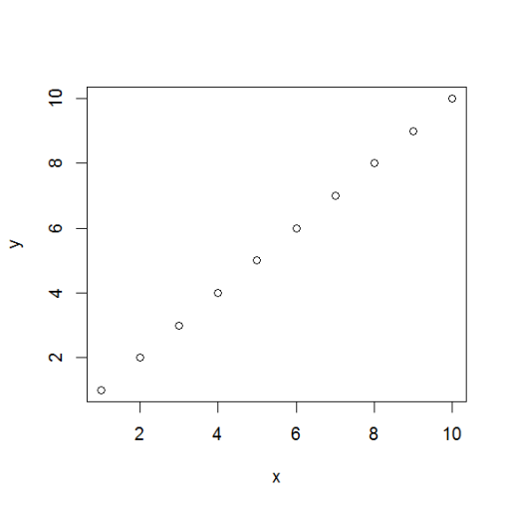
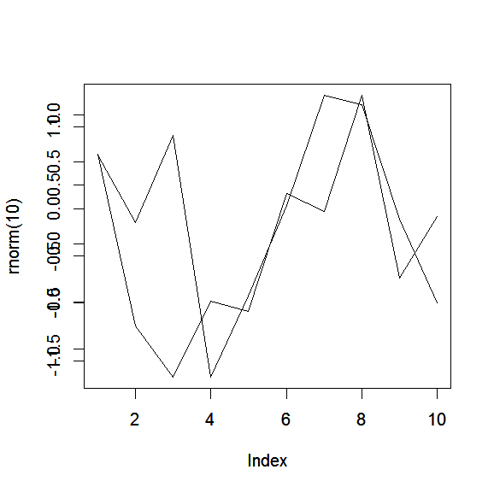
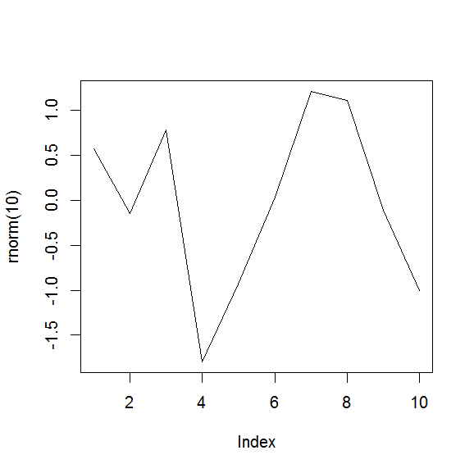
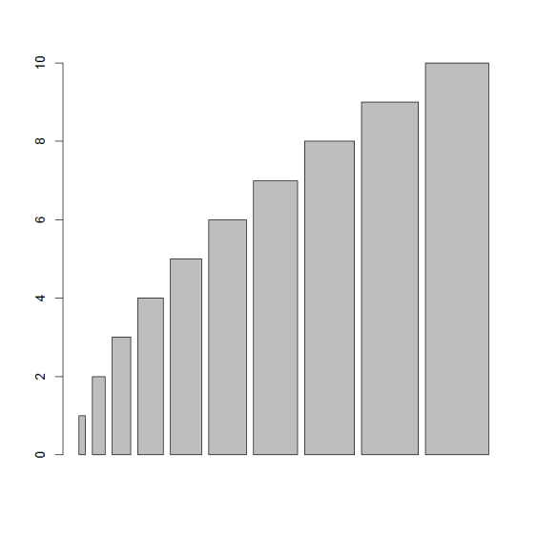
標準搭載の作図関数plotで描写
コマンドライン上で実行すると画像ウィンドウが立ち上がる
グラフを上書きして重ねていくこともできる
関数から様々なグラフを表示可能
> x <- 1:10
> y <- 1:10
> plot(x, y)
> plot(rnorm(10),type='l')
> par(new=T)
> plot(rnorm(10),type='l')
> barplot(x,y)

Slide 24
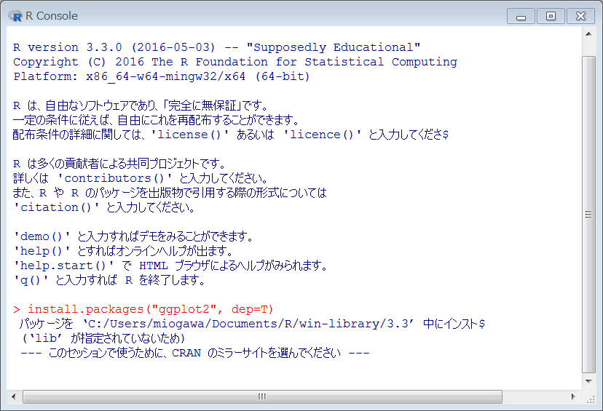
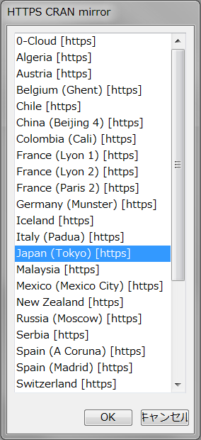
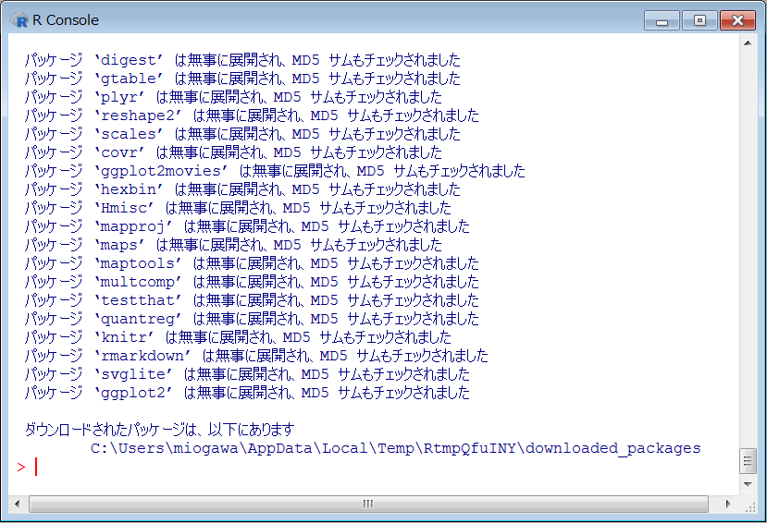
Rのグラフをより美しくーggplot2
Rはライブラリを使うことで他の言語にない力を発揮する
ggplot2はRにおけるグラフ描写ライブラリのデファクトスタンダード
まずはinstall.packages("ggplot2", dep=T)

Slide 25
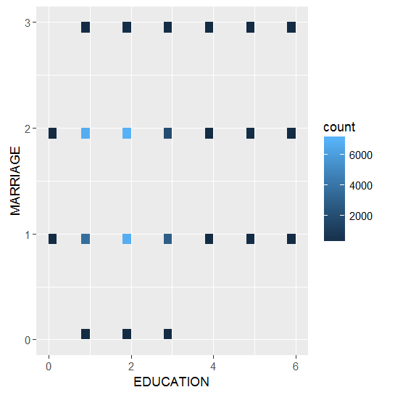
ggplot2で描写
列名 | 列の内容 | 補足
EDUCATION | 学歴 | 1 = 院卒; 2 = 大卒; 3 = 高卒…
MARRIAGE | 婚姻 | 1 = 既婚; 2 = 独身; 3 = その他
AGE | 年齢
DEFAULT | デフォルト | 1 = デファルト; 0 = 正常
インストールしたggplot2ライブラリを読み込む
データフレームと列を使用するか宣言(aesはaesthetics(美学)が語源)
データ->点の位置->軸->凡例とレイヤーを重ねていく記法
> library(ggplot2)
> base1 <- ggplot(df_default,
+ aes(x = EDUCATION, y = MARRIAGE)) > base1
> points1 <- base1 + geom_bin2d()
> points1

Slide 26
数字型じゃなくてフラグとして扱いたい
factorでフラグに数字を使っていた列をちゃんとフラグとして認識
モデル作成のときに重要
「1 :アウト 0: 正常 99: 不明」のような場合に数値して扱わないで済む
数値して扱うと1と99の差まで影響を受けてしまう
> x <- factor(c(1,0,99))
> x [1] 1 0 99 Levels: 0 1 99

Slide 27
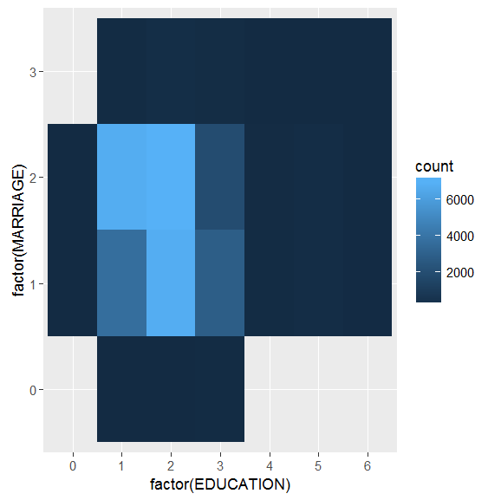
ggplot2で描写
libraryはセッションで一度読みこめばよい
さきほどaesで指定した列をfactorに変換
aes(EDUCATION, MARRIAGE)と省略可能
> base2 <- ggplot(df_default,
+ aes(factor(EDUCATION),factor(MARRIAGE))) > base2
> points2 <- base2 + geom_bin2d()
> points2

Slide 28
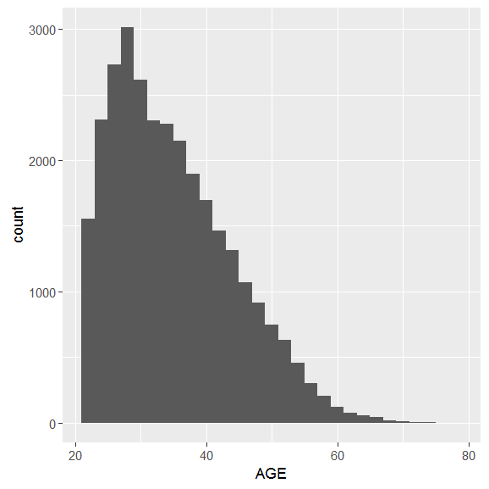
ggplot2で描写
Data Visualization with ggplot2 Cheat Sheet
http://www.rstudio.com/wp-content/uploads/2015/12/ggplot2-cheatsheet-2.0.pdf
> base3 <- ggplot(df_default,aes(AGE)) > base3
> points3 <- base3 + geom_histogram()
> points3

Slide 29
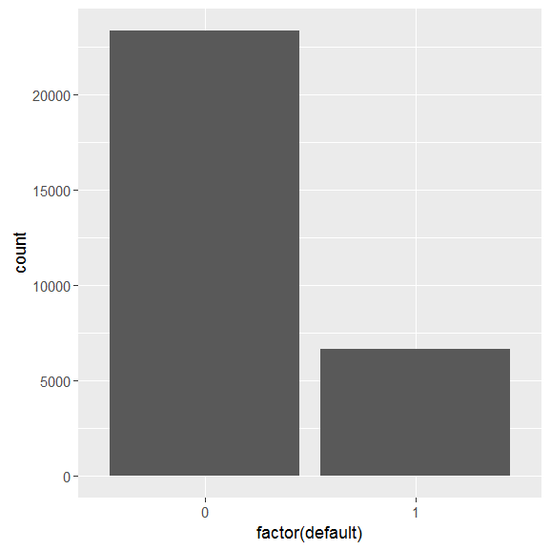
ggplot2で描写
Data Visualization with ggplot2 Cheat Sheet
http://www.rstudio.com/wp-content/uploads/2015/12/ggplot2-cheatsheet-2.0.pdf
> base4 <- ggplot(df_default,
+ aes(factor(default))) > base4
> points4 <- base4 + geom_bar()
> points4

Slide 30
Rで機械学習を使って予測モデル作成

Slide 31
Rで機械学習を使ってモデル作成する前に。。
モデル作成は泥臭い！
Data Mungingや Data Wranglingと呼ぶ作業が必要
http://www.rstudio.com/wp-content/uploads/2015/02/data-wrangling-cheatsheet.pdf
行列変換
行抽出
要約
結合
複数列に分解
列抽出
グルーピング
列追加

Slide 32
予測モデル構築の流れ
データの リサンプリング
モデルの フィッティング
テストデータに対する予測
学習用データとテストデータを事前に作成しておく

Slide 33
Rで学習用データとテスト用データを作成
乱数生成とデータフレームのインデックスを活用
比率は好みもあるが6:4でシンプルに
> dim(df_default)
[1] 30000 24 > nrow(df_default) [1] 30000
> indexes <- sample(1:nrow(df_default), + size=0.4*nrow(df_default))
> test <- df_default[indexes,]
> train <- df_default[-indexes,]

Slide 34

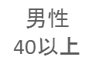
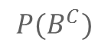
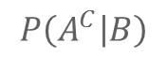

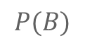
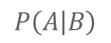

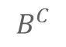


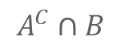
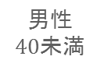
決定木
データの特徴量から簡単なルールで分岐を作り判別や回帰モデルを作る
ジニ係数やエントロピーに基づいて分割
$$P(B)$$
$$P(B^{C})$$
性別=男性
性別=男性じゃない(女性)
$$B$$
$$B^{C}$$
$$男性$$
$$女性$$
$$P\left(A | B\right)$$
$$P\left(A^{C} | B\right)$$
$$40歳以上$$
40歳未満
$$A∩B$$
$$A^{C}∩B$$
$$男性$$
40以上
$$男性$$
$$40未満$$

Slide 35
Rで学習用データから決定木を作る
決定木を行うためのライブラリrpartを活用
学習用データから予測する列と予測に使用する列を指定
予測列~予測に使用する列1+予測に使用する列2・・・(formulaと呼ぶR特有のクラス)
残りすべてを予測に使用する場合には「.」で省略可能
> library(rpart)
> rp <- rpart(factor(default)~., data = train)
> print(rp)
> plot(rp, margin=0.1)
> text(rp,all =T,use.n=T)

Slide 36
答え合わせをしてみましょう
決定木によってできた予測モデルを使って実際に予測
予測モデルを作ったデータでないtestに対してpredict関数を実施
table関数によって
> pre <- predict(rp,test,type = "class")
> tes <- test[,24]
> table(tes,pre)
pre
tes 0 1
0 8970 397
1 1759 874

Slide 37
ランダムフォレスト
決定木を弱学習器とするアンサンブル学習アルゴリズム
決定木に比べて負荷は高いが手軽に高精度
学習データ
復元抽出
復元抽出
復元抽出
弱学習機(決定木)
強学習機(弱学習機の多数決)

Slide 38
Rでランダムフォレストまでやってみる
ランダムフォレストを行うためのライブラリrandomForestを活用
install.packages("randomForest", dep=T)
Out-Of-Bag(OOB)データによって、テストも実施済み
> library(randomForest)
> rf <- randomForest(factor(default)~., + data = train, importance = T)
> print(rf)
> plot(rf)
> importance(rf)
> varImpPlot(rf)

Slide 39
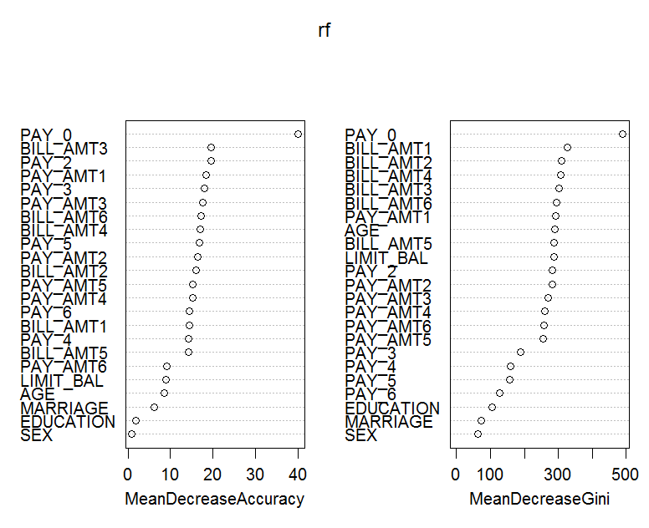
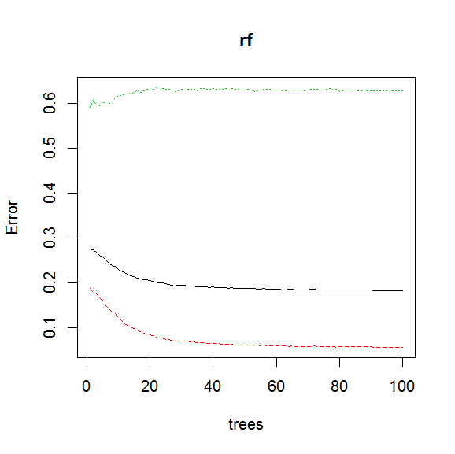
ランダムフォレストの中身を確認

Slide 40
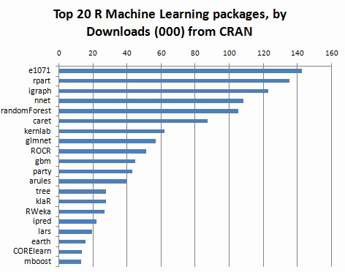
更なる高みを目指していくために！
とりあえず人気なパッケージはインストールするのもいいかも
Top 20 R Machine Learning and Data Science packages
http://www.kdnuggets.com/2015/06/top-20-r-machine-learning-packages.html

Slide 41
コンペではブースティングとバギングが人気
ブースティングならxgboostパッケージ
https://github.com/dmlc/xgboost
先ほどのrandomForestは高速で動くパッケージも登場中
ranger
http://arxiv.org/abs/1508.04409
Rborist
https://github.com/suiji/Arborist

Slide 42
Rでディープラーニングもできちゃいます
基礎を捨てていきなりディープラーニングしたい人は
H2O
http://www.h2o.ai/download/h2o/r
MXNet
https://github.com/dmlc/mxnet/tree/master/R-package

Slide 43
もう少し全体感の情報も
RStdio
https://www.rstudio.com/
https://www.rstudio.com/resources/cheatsheets/
CRAN Task View: Machine Learning & Statistical Learning
https://cran.r-project.org/web/views/MachineLearning.html
Kaggle
https://www.kaggle.com/
ef-prime R AnalyticFlow
http://www.ef-prime.com/products/ranalyticflow/index.html

Slide 44
Oracle R Enterpriseデモンストレーション

Slide 45


Oracle R Enterprise
In-Database Analytics
DEVELOP AND DEPLOY ANYWHERE
R> summary(EMP)
R> df <- ore.pull(EMP)
R> dbt <- ore.push((1:3),(4:6))
ore.frame, pull and push
Write R automaticity convert to SQL
PMML
Predictive Model Markup Language
DEPLOY TO 3rd PARTY

Slide 46
Oracle R Enterprise アーキテクチャ
Client
Database Server
Spawned R Engine
Spawned R Engine
R Engine
Spawned R Engine
Spawned R Engine
SQL
R
Other R packages
結果
結果
Other R packages
Oracle R Enterprise packages
Oracle R Enterprise packages

Slide 47





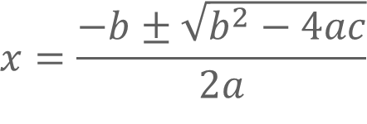
Before -> After
$$x=\frac{−b±\sqrt{b^{2}−4ac}}{2a}$$

